Slide 1

第五章 机械的效率及自锁
§5-1 机械的效率
§5-2 机械的自锁
返回

Slide 2
§5-1 机械的效率
1.机械效率的概念及意义
（1）机械效率
机械的输出功(W_{r})与输入功(W_{d})的比值，
以η表示。
机械的损失功(W_{f})与输入功(W_{d})
的比值，
机械损失系数或损失率，
以ξ 表示。
η＝W_{r}/W_{d}
＝1－W_{f}/W_{d}
＝1－ ξ
（2）机械效率的意义
它是
机械中的一个主要性能指标。
机械效率反映了输入功在机械中的有效利用的程度。
因摩擦损失是不可避免的，故必
有ξ >0和η <1。
降耗节能是国民经济可持续发展的重要任务之一。

Slide 3
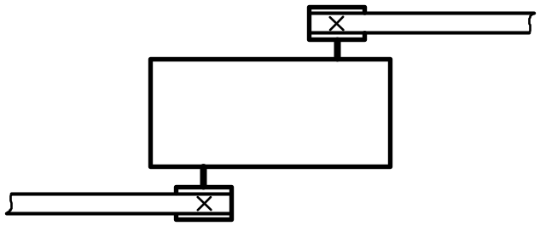

机械的效率(2/10)
2.机械效率的确定
F
0
v_{F}
（1）机械效率的计算确定
实际机械装置
η
1）以功表示的计算公式
理论机械装置
η₀
η＝W_{r}/W_{d}＝1－W_{f}/W_{d}
2）以功率表示的计算公式
v_{G}
η = P_{r} /P_{d}=Gv_{G} /Fv_{F}
η＝P_{r}/P_{d}＝1－P_{f}/P_{d}
η₀ = Gv_{G} /F₀v_{F} =1
3）以力或力矩表示的计算公式
η＝F₀/F＝M₀/M
理想驱动力
理想驱动力矩
即 η ＝
＝
实际驱动力
实际驱动力矩

Slide 4
机械的效率(3/10)
例1 斜面机构
已知：正行程 F ＝ Gtan(α＋φ)
反行程 F′＝Gtan(α－φ)
现求：η 及η ′
解
因其正行程实际驱动力为F＝Gtan(α＋φ)，理想驱动力为F₀＝Gtanα，故
η＝F₀/F＝tanα/ tan(α＋φ)
对吗？
η ＝F₀ /F＝tanα/ tan(α－φ)
′
′
错误！
因其反行程实际驱动力为G＝F′/tan(α－φ)，理想驱动力为
G₀＝ F′/tanα，故
η′＝G₀/G＝ tan(α－φ)/ tanα

Slide 5
机械的效率(4/10)
例2 螺旋机构
已知：拧紧时 M ＝ Gd₂tan(α＋φ_{v})/2
放松时 M′＝Gd₂tan(α－φ_{v})/2
现求：η及η ′
解
采用上述类似的方法，可得
拧紧时 η ＝ M₀/M ＝ tanα/ tan(α＋φ_{v})
放松时 η′＝G₀/G ＝ tan(α－φ_{v})/ tanα

Slide 6
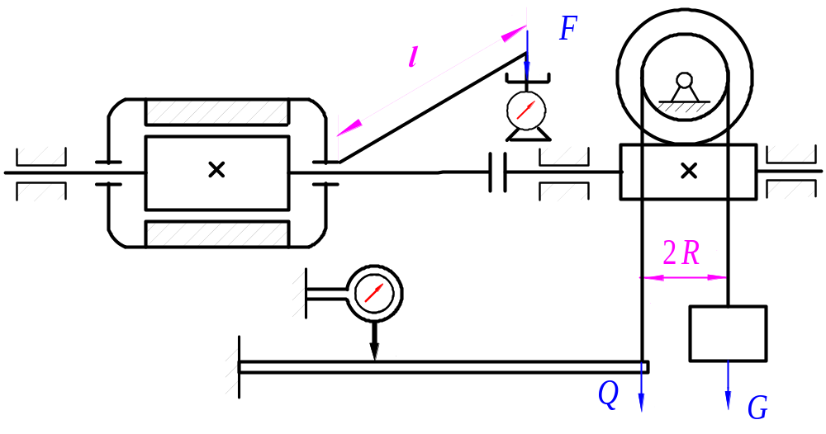
机械的效率(5/10)
（2）机械效率的实验测定
机械效率的确定除了用计算法外，更常用实验法来测定，
许多机械尤其是动力机械在制成后，往往都需作效率实验。
现以蜗杆传动效率实验测定为例加以说明。
1）实验装置
定子平衡杆
蜗轮
电机定子
制动轮
电机转子
磅秤
联轴器
蜗杆
千分表
皮带
砝码
弹性梁

Slide 7
机械的效率(6/10)
2）实验方法
实验时，可借助于磅秤测定出定子平衡杆的压力F来确定出
主动轴上的力矩M_{主}，
即 M_{主}＝Fl
同时，根据弹性梁上的千分表读数（即代表Q力），来确定
出制动轮上的圆周力F_{t}＝Q－G，
从而确定出从动轴上的力矩M_{从}，
M_{从}＝F_{t}R＝(Q－G)R
该蜗杆的传动机构的效率公式为
η ＝P_{从}/P_{主}
＝ω_{从}M_{从}/(ω_{主}M_{主})
＝M_{从}/(iM_{主})
式中 i为蜗杆传动的传动比。
对于正在设计和制造的机械，虽然不能直接用实验法测定其
机械效率，
但是由于各种机械都不过是由一些常用机构组合而成
的，而这些常用机构的效率又是可通过实验积累的资料来预先估
定的（如表5-1 简单传动机构和运动副的效率）。
据此，可通过
计算确定出整个机械的效率。

Slide 8
机械的效率(7/10)
3. 机组的机械效率计算
机组
由若干个机器组成的机械系统。
当已知机组各台机器的机械效率时，则该机械的总效率可
由计算求得。
（1）串联
P_{d}
P₁
P_{k-1}
P₁
P₂
P_{k-1}
P₂
P_{k}=P_{r}
η₁
η₂
η_{k}
P_{r}
1
2
k
串联机组功率传动的特点是前一机器的输出功率即为后一机
器的输入功率。
串联机组的总机械效率为
P_{r}
P₁
P₂
…
P_{k}
η ＝
＝
＝ η₁η₂…η_{k}
P_{d}
P_{d}
P₁
P_{k-1}
即串联机组总效率等于组成该机组的各个机器效率的连乘积。

Slide 9
机械的效率(8/10)
只要串联机组中任一机器的效率很低，就会使整个机
组的效率极低；且串联机器数目越多，机械效率也越低。
结论
（2）并联
P_{d}
并联机组的特点是机组的输入功
率为各机器的输入功率之和，而输出
功率为各机器的输出功率之和。
P₁
P₂
P_{k}
η₁
η₂
η_{k}
1
2
k
∑P_{ri}
P₁η₁+P₂η₂+…+P_{k}η_{k}
P₁η₁
P₂η₂
P_{k}η_{k}
η ＝
＝
∑P_{di}
P₁+P₂+…+P_{k}
即并联机组的总效率与各机器的效率及其传动的功率的大
小有关，且η_{min}< η < η_{max}；
机组的总效率主要取决于传动功率大
的机器的效率。
要提高并联机组的效率，应着重提高传动功率大的路
线的效率。
结论

Slide 10
机械的效率(9/10)
（3）混联
混联机组的机械效率计算步骤为
1）先将输入功至输出功的路线弄清楚；
2）然后分别计算出总的输入功率∑P_{d}和总的输出功率∑P_{r}；
3）最后按下式计算其总机械效率。
η ＝ ∑P_{r} /∑P_{d}

Slide 11
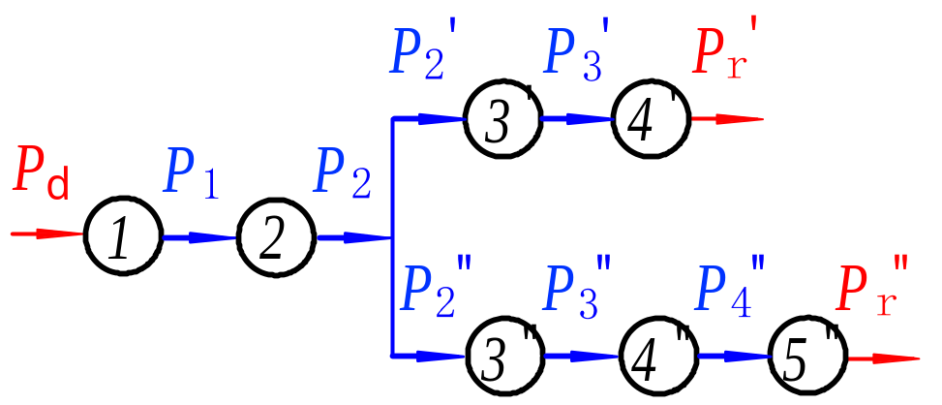

机械的效率(10/10)
例 设已知某机械传动装置的机构的效率和输出功率，求该
机械传动装置的机械效率。
=5 kW
0.96
0.96
=0.2 kW
0.98
0.98
0.94
0.94
0.42
解
机构1、2、3′ 及4′串联的部分
′
′
′
′
P_{d}＝P_{r} /(η₁η₂η₃ η₄ )
＝5 kW/(0.98²×0.96²)＝5.649 kW
机构1、2、3" 、4"及5"串联的部分
"
"
"
"
"
P_{d} ＝P_{r} /(η₁η₂η₃ η₄ η₅ )
＝0.2 kW/(0.98²×0.94²×0.42)＝0.561 kW
故该机械的总效率为
η ＝ ∑P_{r} /∑P_{d}
＝(5+0.2) kW/(5.649+0.561) kW
=0.837

Slide 12
§5-2 机械的自锁
1. 机械的自锁
（1） 自锁现象
某些机械，就其结构而言是能够运动的，但由于摩擦的存
在，
却会出现无论驱动力如何增大，也无法使机械运动的现象。
（2）自锁意义
设计机械时，为使机械能实现预期的运动，必须避免机械在
所需的运动方向发生自锁；有些机械的工作需要具有自锁的特性，
如手摇螺旋千斤顶。
（3）自锁条件
机械发生自锁实质上是机械中的运动副发生了自锁。

Slide 13

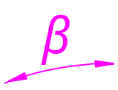
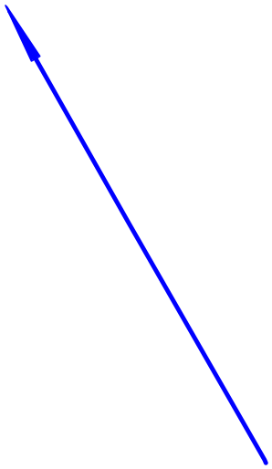
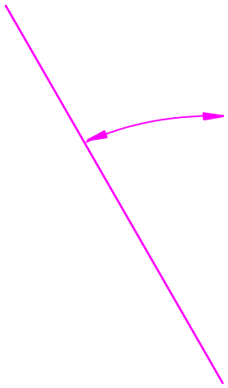
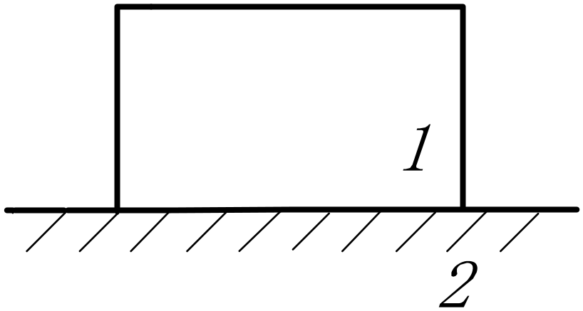

机械的自锁(2/7)
例 移动副
F_{R}
F
设驱动力为F，
传动角为β，
φ
F_{n}
摩擦角为φ。则
F_{t} = Fsinβ = F_{n}tanβ
F_{fmax}= F_{n}tanφ
当β≤φ 时，有
F_{t} ≤F_{fmax}
F_{t}
即当β ≤φ 时，无论驱动力F
如何增大，其有效分力 F_{t} 总小于
驱动力 F 本身所引起的最大摩擦
力Ffmax，因而总不能推动滑块运动，即为自锁现象。
F_{fmax}
在移动副中，如果作用于
滑块上的驱动力作用在其摩擦角之内（即β≤φ ），则发生自锁。
结论 移动副发生自锁的条件为：

Slide 14
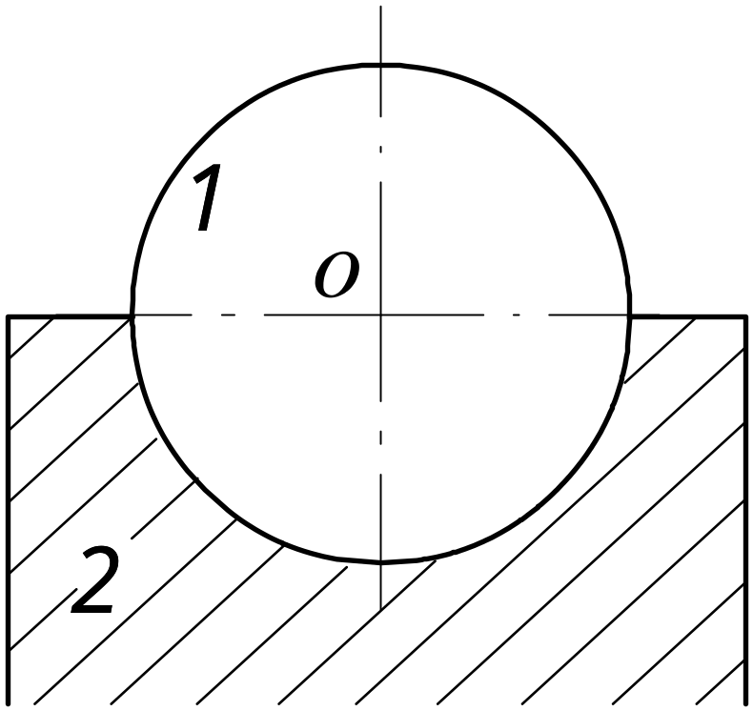

机械的自锁(3/7)
F
例 转动副
a
设驱动力为F，
力臂长为a,
摩擦圆半径为ρ，
当F作用在摩
擦圆之内时（即a≤ ρ），则
M = aF ≤ M_{f} =F_{R} ρ = F ρ
ρ
即F 任意增大（a不变），也不
能使轴颈转动，
即发生了自锁
现象。
F_{R}=F
F_{R}=F
结论 转动副发生自锁的条件为：
作用在轴颈上的驱动力为
单力F，
且作用于摩擦角之内，
即 a ≤ ρ。

Slide 15


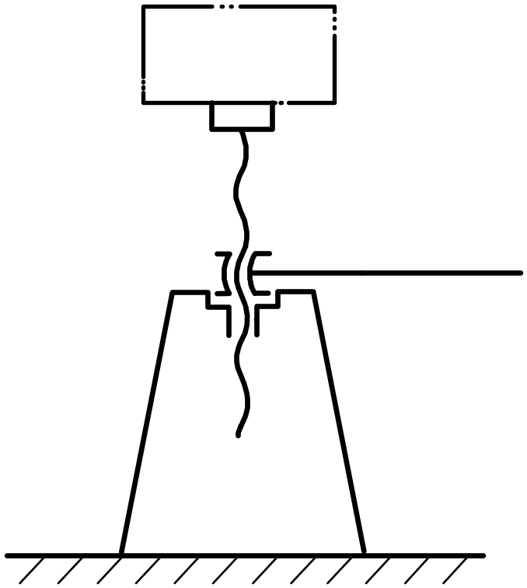

机械的自锁(4/7)
2. 机械自锁条件的确定
(1) 从运动副发生自锁的条件来确定
机械的自锁实质就是其中的运动副发生了自锁。
例1 手摇螺旋千斤顶
G
G
当α≤φ_{v}时，
其螺旋副发生自锁，
重物4
故其自
锁条件为α≤φ_{v} 。
则此机械也必将发生自锁，
螺母5
托盘3
螺旋副
螺旋副
螺杆2
(2) 从生产阻力G≤0的条件来确定
F
手把6
当机械发生自锁时，无论驱动力
如何增大，机械不能运动，这时能克
服的生产阻力G≤0。
支座1

Slide 16

机构的自锁(5/7)
G≤0 意味着只有阻抗力反向变为驱动力后，才能使机械运
动，此时机械已发生自锁。
例 手摇螺旋千斤顶
G
G
反行程：
驱动力为G，
重物4
′
阻抗力矩为M ，
则
螺母5
托盘3
′
M ＝ Gd₂tan(α－φ_{v})/2
螺旋副
自锁要求M′≤0，即
tan(α－φ_{v}) ≤0
螺杆2
M′
F
手把6
故此千斤顶自锁条件为α ≤φ_{v} 。
支座1

Slide 17
机构的自锁(6/7)
（3）从效率η ≤0的条件来确定
当机械发生自锁时，无论驱动力如何增大，其驱动力所作的
功W_{d}总是不足以克服其引起的最大损失功W_{f} 。
η＝1－W_{f} /W_{d}
≤0
当η ≤0时，η表示机械自锁意义，不再表示机械效率。
例 手摇螺旋千斤顶
反行程的效率 η′＝G₀/G = tan(α－φ_{v}) /tanα
令η′≤0，
则得此自锁条件为α ≤ φ_{v} 。
（4）从自锁的概念或定义的角度来确定
当生产阻力G 一定时，驱动力F任意增大，即F→∞。
或驱
动力F 的有效分力F_{t}总是小于等于其本身所能引起的最大摩擦力，
即 F_{t} ≤ F_{fmax} 。
此时，机械将发生自锁。

Slide 18
机构的自锁(7/7)
例 手摇螺旋千斤顶
其反行程驱动力与阻抗力矩的关系为
′
M /G = d₂tan(α － φ_{v})/2
当M′一定，G →∞时，则
tan(α －φ_{v})＝0
即 α ＝φ_{v}
又因机械自锁时，其摩擦力一方应大于或等于驱动力一方，
故知其自锁的条件为α ≤φ_{v}。
举例：
例2 斜面压榨机
例3 偏心夹具
例4 凸轮机构的推杆

